Slide 1

Git
Aller plus loin

Slide 2
Dans ce module
Gitignore
Branches
Merge de branches
Résolution de conflit
Annulation
Restauration
Pratiques

Slide 3
Gitignore
# MY COMMENTAIRE
# Ignore le fichier "/secret.php"
secret.php
# Ignore le fichier "/config/secret.php"
config/secret.php
# Ignore le dossier et son contenu "/config/"
config/
# Ignore tous les fichiers finissant par .secret.php
*.secret.php
*.DS_Store
# Ignore le dossier et son contenu "/config/"
# Sauf le fichier exemple.php
config/*
!config/exemple.php
Les fichiers .gitignore servent à indiquer ce que GIT doit ignorer.
On peut ignorer un fichier précis, un ensemble de fichiers, un dossier (et son contenu), …
On peut aussi inclure un fichier ou dossier dans un dossier parent ignoré.
Les chemin d'accès d'un gitignore début à l'emplacement de celui-ci.
Il est préférable d'ajouter des .gitignore pour les sous-dossier avec du contenu temporaire

Slide 4
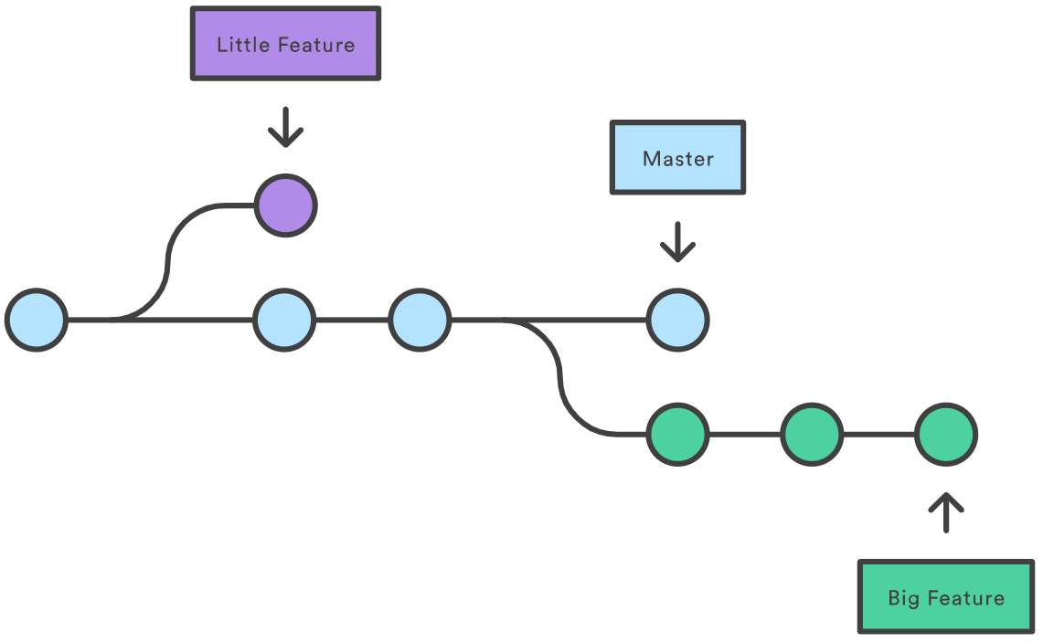
Branches
Découper en parties (branche) un même projet GIT
Modification indépendante entre chaque branches
Fusion (merge) des branches pour créer une version unifié (ex: master)
Usage des branches :
Branche différentes entre collaborateur qui travail sur des fonctionnalités différentes
Branche par fonctionnalité à part, non liée au reste (ex: espace admin).
Branches pour les travaux des stagiaires
Branche par version, pour fixer une version ou permettre un développement de 2 versions en même temps.
Branches pour debug d'un problème indépendant
Branches de testes (considérée temporaire)

Slide 5
Branches
Liste des branches locales
Liste des branches distantes
Liste des branches locales et distantes
#> git branch
#> git branch -r
#> git branch -a
Création d'une branche locale NAME (sans déplacement)
Supprimer une branche locale NAME
#> git branch NAME
#> git branch -d NAME
Déplacement sur une branche locale NAME
Création et déplacement sur une branche locale NAME
#> git checkout NAME
#> git checkout -b NAME
Ajouter une branche distante en locale avec le même nom
#> git checkout --track REMOTE/NAME
#> git checkout --track origin/dev-master

Slide 6
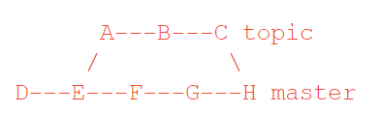
Merge de branches
Il y toujours une branche "master" et parfois des branches de versions (ex: "v4.x", "v5.x") que l'on considère comme des branches principales.
On crée donc des branches dérivées de ses dernières pour réaliser des fonctionnalités séparément.
Quand la fonctionnalité de la branche secondaire est terminé, il faut re-synchroniser (merger) la branche secondaire avec sa ou ses branches principales.
Merge la branche NAME avec la branche courante
#> git merge NAME

Slide 7

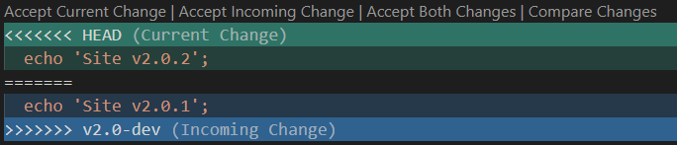
Résolution de conflits
Un conflit arrive lorsque 2 code à la même ligne sont différents entre 2 commit non synchronisées
Il y a 2 cas provoquant un conflit :
Le merge de 2 branches
Un pull d'une branche distante avec une branche locale (équivalent d'un merge distant -> local).
Dans les 2 cas précèdent, il est possible que les 2 versions de commit à merger entre en conflit sur une ligne de code.
Le merge automatique par défaut échoue alors et demande une intervention manuelle. C'est la manière la plus sûr de résoudre un conflit de version.
→ Merge en console avec conflit
→ Rendu des lignes en conflits avec Visual Studio Code

Slide 8
Annulation
Il est possible de dé-ajouter (unstaged) tout élément ajouté (staged) :
#> git add index.php
#> git reset index.php
Staged
Unstaged
Il est possible de forcer un retour au dernier commit de tous éléments staged ou unstaged (excepté les éléments untracked). ATTENTION, ceci supprimera tout jusqu'au dernier commit local :
#> git reset --hard
→ Utile pour faire des tests: Faire un commit, faire des essaies de code et utilisé le reset pour reprendre l’état au code au commit.
Retour au dernier commit

Slide 9
Restauration
Il est parfois nécessaire de restaurer un ancien commit temporairement ou définitivement :
Restauration temporaire au commit COMID
Retour au commit avant restauration
#> git checkout COMID
#> git switch -
#> git checkout e36b392
Crée une branche NAME à partir du commit restauré
#> git switch -c NAME
Restauration DEFINITIVE au commit COMID
#> git reset --hard COMID
→ ATTENTION, ceci supprimera tout commit au-dessus du commit restauré
#> git checkout e36b392

Slide 10
Place à un peu de pratique 1/3
Créer un compte « github » avec votre adresse CCI.
Créer un « repository » (dépôt) avec une description inventée, en mode privé et sans option.
Créer un dossier de travail sur votre ordinateur. Ajoutez-y un fichier « index.html » vide.
Placez-vous dans votre dossier et initialisez un dépôt local Git.
Ajouter le fichier index.html pour préparer votre commit.
Commiter le fichier staged.
Pusher votre commit sur votre dépôt distant github
Uniquement sur github, créer un 2ème « repository » en mode privé et sans option.
Chercher comment cloner votre nouveau dépôt distant (github) en local et clonez-le.
Ajouter un fichier README.md (ou modifiez-le s’il existe)
Pusher vos modifications comme vous l’avez fait précédemment.
A quoi sert le fichier README.md ? A quel autre langage déjà étudiant vous fait-il penser ?
Essayer de modifier le fichiers README.md pour créer un titre et une description (Penser à apprendre comment fonctionne le langage des .md (Markdown)).
Pusher vos modifications sur github et observer le résultat structuré du README.md sur la page de votre dépôt github.

Slide 11
Place à un peu de pratique 2/3
Faire des groupes de 2 (ou 3 si les participants sont impairs) pour la suite des exercices.
Trouver le plus de secteurs d’activités (métiers) où GIT peut être utilisé.
Trouver quelque nom de Clients (software) Git en interface graphique.
L’un des membres du groupe crée un nouveau dépôt sur github toujours en privé mais avec l’option du fichier README.md. Puis invitez les autres membres du groupe (Pour ce faire, aller dans les Settings du repository puis Manage access puis Invite a collaborator).
Tous les membres du groupe clone le projet en local.
Un seul des membres ajoute un fichier index.html avec une structure minimal (balise html, head et body) et le push.
Les autres pull les modifications et vérifient visuellement qu’ils ont bien la dernier version du dépôt distant.
Dans le fichier index.html et en partant du principe que vous êtes seulement deux (si il y un 3ème, il/elle observe), l’un ajoute une balise « p » contenant un texte dans le « body » et l’autre ajoute une balise « meta » dans le « head ». Que l’un des membre push les modifications

Slide 12
Place à un peu de pratique 3/3
La suite des exercices est à faire seul ou en groupe.
Chercher et essayer de comprendre l’utilité des Branches Git.
Si vous travaillez en groupe : pour éviter des conflits git durant l’exercice n’utilisez pas le même projet/dépôt github.
En utilisant les commandes « git branch B_NAME » ajouter une branche « dev-master » et passer dessus avec « git checkout B_NAME ». Faites « git branch » pour vérifier que vous êtes sur la nouvelle branche (la branche active est colorée).
Modifier un fichier de votre nouvelle branche et pusher les modifications sur github.
Utiliser « git checkout master » pour retourné sur la branche master et remarquer que vos modifications ne sont plus là (les modifications ont été effectué sur votre autre branche).
Pour synchroniser les branches : placez-vous sur la branche à synchroniser (« en retard de version ») et utiliser « git merge B_NAME » (où B_NAME est le nom de la branche en avance, « dev-master » dans notre cas).

Slide 13
Git
Aller plus loin
Fin du module

